Slide 1
ПАТОЛОГИИ гранулярной эндоплазматической сети и рибосом

Slide 2
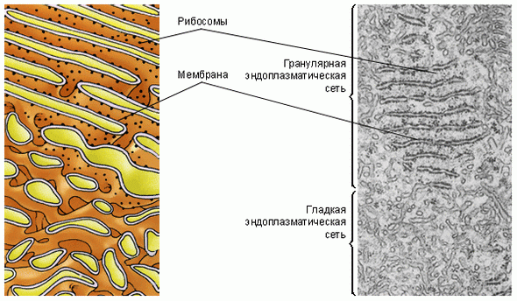
Эндоплазматическая сеть (ЭПС) — мембранная органелла, особенно хорошо представлена в клетках, синтезирующих бе­лок на экспорт (фибробласты, остеобласты, хондробласты, плазмоциты, гепатоциты). В этих клетках канальцы располагаются строго упорядочение в виде эргастоплазмы (рисунок 1).
ЭПС представлена канальцами и цистернами, которые анастомозируют и формируют в гиалоплазме трехмерную сеть. Гранулярная эндо­плазматическая сеть на внешних поверхностях мембран содержит рибосо­мы. Цистерны имеют на электронограммах вид трубочек, заполнены свет­лым содержимым. Ширина и количество канальцев и цистерн сети в клет­ках зависит от их функциональной активности.

Slide 3
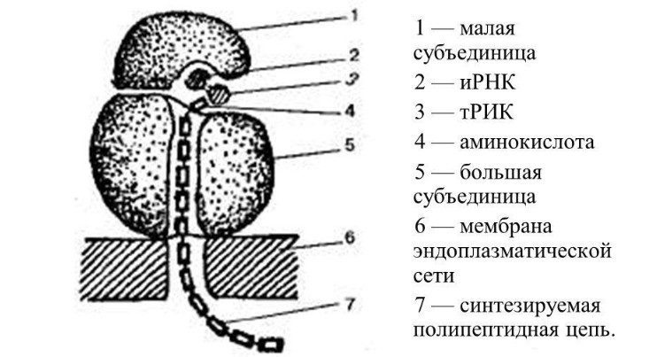
Синтез белка в грану­лярной ЭПС происходит на рибосомах, а ее каналы и цистерны являются вместилищем и транспортными магистралями для перемещения белков в комплекс Гольджи для доработки. Рибосомы синтезируют все разнообра­зие клеточных белков. Упорядоченное расположение рибосом обеспечива­ет оптимальные условия для синтеза белка, т. к. образуется «конвейер» — т. е. с одной стороны подаются исходные продукты, а синтезированные полипептидные цепочки постоянно отводятся внутрь цистерн, где приоб­ретают вторичную структуру. Поэтому эффективность работы грануляр­ной ЭПС выше, чем свободных рибосом.

Slide 4
Функции шероховатой (гранулярной) эндоплазматической сети:
Функции зернистой эндоплазматической сети связаны с транспортом белков, которые синтезируются в рибосомах и расположены на её поверхности. Синтезированные белки поступают внутрь ЭПС, скручиваются и приобретают третичную структуру.

Slide 5
Изменения гранулярной эндоплазматической сети и рибосом
Функции гранулярной эндоплазматической сети и рибосом сопряжены достаточно жестко, поэтому морфологические проявления их нарушений касаются, как правило, обеих органелл.

Slide 6
Изменения гранулярной эндоплазматической сети и рибосом могут быть представлены гиперплазией (увеличение числа структурных элементов тканей путём их избыточного новообразования), атрофией (постепенное и медленное отмирание), упрощением структуры, дезагрегацией (разложением) рибосом и полисом, образованием аномальных рибосомально-пластинчатых комплексов.

Slide 7
Гиперплазия гранулярной эндоплазматической сети и рибосом, т.е. увеличение их количества, светооптически проявляется повышенной базофилией цитоплазмы, которая отражает объемную плотность рибосом и является показателем интенсивности белкового синтеза в клетке.
В интенсивно секретирующих и экскретирующих белок клетках (например, в активных фибробластах) цистерны гранулярной ЭПС расширены: отмечается гиперплазия как связанных с мембранами, так и свободных рибосом, образующих полисомы; пластинчатый комплекс (комплекс Гольджи), участвующий в экскреции синтезируемого белка, хорошо развит. В интенсивно секретирующих белок клетках с нарушенной его экскрецией в расширенных цистернах эндоплазматической сети с обилием рибосом и полисом накапливается хлопьевидный электронноплотный материал, иногда происходит его кристаллизация; комплекс Гольджи в таких случаях развит плохо.

Slide 8
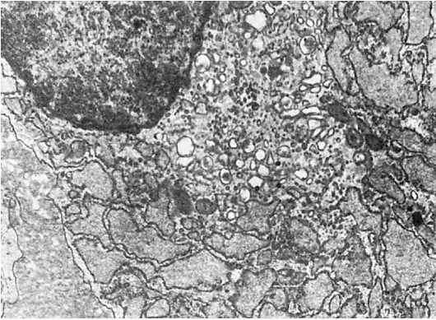
Рис.1. Гиперплазия гранулярной эндоплазматической сети, расширение ее цистерн, гиперплазия пластинчатого комплекса (плазматическая клетка). х13 500

Slide 9
Рис.2. Конденсированный белковый секрет в эндоплазматической сети (плазматическая клетка). Х13 500

Slide 10
Гиперплазия мембран эндоплазматической сети с расширением ее канальцев и систем связана:
- нарушенный внутриклеточный транспорт метаболизируемых продуктов, которые накапливаются в расширенных канальцах и цистернах сети;
- дефицит ферментов (ферментопатия), ведущий к недостаточности специфических функций этого органоида.
При нарушении внутриклеточного транспорта метаболизируемых продуктов и ферментопатии в расширенных цистернах эндоплазматической сети накапливаются белки и вода (гидропическая дистрофия) или липиды и липопротеиды (жировая дистрофия).

Slide 11
Атрофия гранулярной эндоплазматической сети, т.е. уменьшение ее размеров, светооптически представлена снижением или исчезновением базофилии цитоплазмы, а электронно-микроскопически - уменьшением размеров канальцев и объема сети, количества и размеров рибосом. Она отражает снижение белково-синтетической функции клетки (белковый дефицит при голодании, болезнях печени; старение).

Slide 12
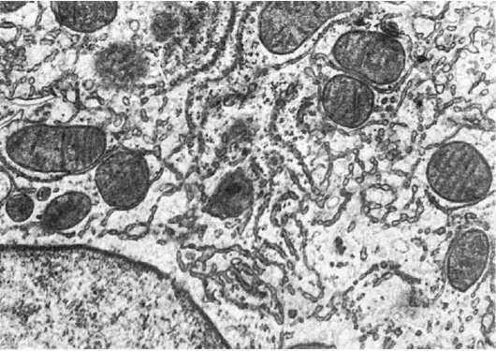
Рис.3. Атрофия гранулярной и гиперплазия агранулярной эндоплазматической сети гепатоцитов х16 500

Slide 13
Упрощение структуры гранулярной эндоплазматической сети клеток свидетельствует о недостаточной их дифференцировке, нередко встречается в клетках злокачественных опухолей.

Slide 14
Дезагрегация (диссоциация) рибосом и полисом, выражающаяся в нарушениях рибосомально-мембранных взаимоотношений, «неорганизованной» ассоциации рибосом в полисомы, может быть выражением структурного упрощения эндоплазматической сети недифференцированной и опухолевой клетки. Но те же изменения наблюдаются и в дифференцированных клетках при кислородном голодании и дефиците белка в организме.

Slide 15
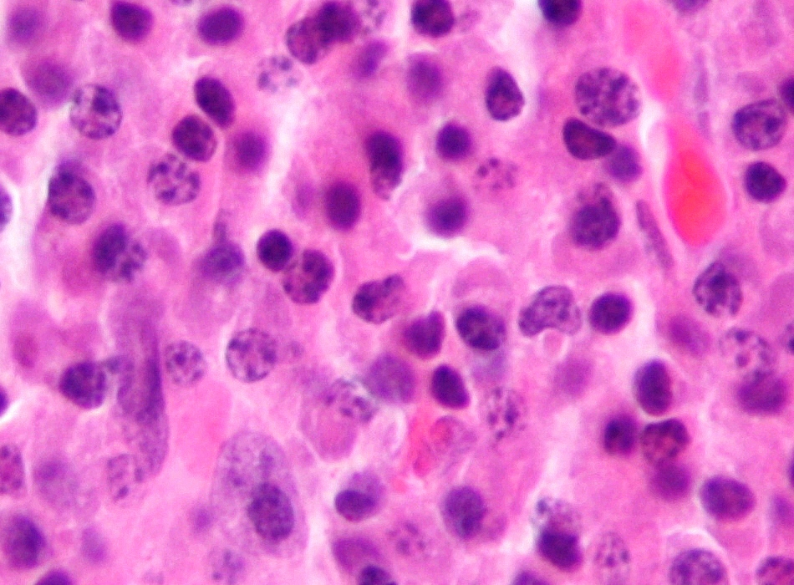
Образование аномальных рибосомально-пластинчатых комплексов является выражением субклеточной атипии и встречается при опухолях системы крови - гемобластозах.

Slide 16
Заключение
Гипоксия, различного рода интоксикации изменяют форму мембран и их размеры. Эти явления значительно снижают эффективность синтетической функции клетки, в первую очередь восстановление мембранных структур, синтез секрета, восполнение лизосомальных ферментов. Это ведет к угнетению пластических (анаболических) процессов в клетке.
Патологические изменения могут возникать в функционировании свободных и связанных рибосом, что обусловлено несколькими механизмами. Свободные и связанные с гр. ЭПС рибосомы не связываются с иРНК, блокируются соединения с тРНК, не объединяются субъединицы рибосом, необходимые для процессов трансляции.

Slide 17
Рекомендованная литература:
Цитология с основами патологии клетки. Источник: https://www.activestudy.info/tipichnye-povrezhdeniya-kletok/
Струков А. И., Серов В. В. Патологическая анатомия: 2010.

